Slide 1

Data Science
SKPGRAM / CBOW (softmax)
Computer Sci. 최민혁
Computer Sci. 유원석

Slide 2
CBOW
CBOW
SKIPGRAM
Subset during preprocess
Mean layer : add
Affine
Train : 최민혁
Optimizer = SGD
Model : 최민혁
Affine(embedding)
eval : 최민혁, 유원석
5번째
Skipgram 결과 및 도전
ParrelAffine (W_out)
Dimension = 64
Affine
softmaxloss
Softmaxloss
PPT : 최민혁, 유원석
Saving model by pickle
Training and evaluation : 최민혁, 유원석
Apply learning decay
Comments: 최민혁 학우분에게 도움과 많이 배웠습니다.
6번째
CBOW 결과(loss등) 및 도전
feature
Role

Slide 3
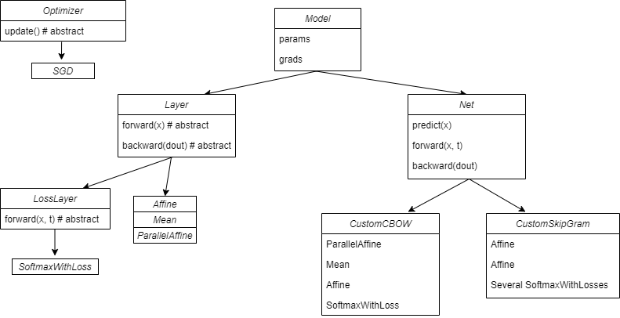
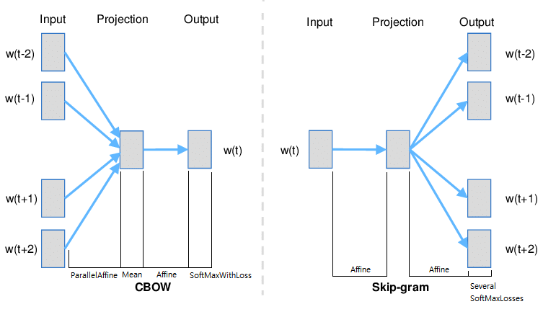
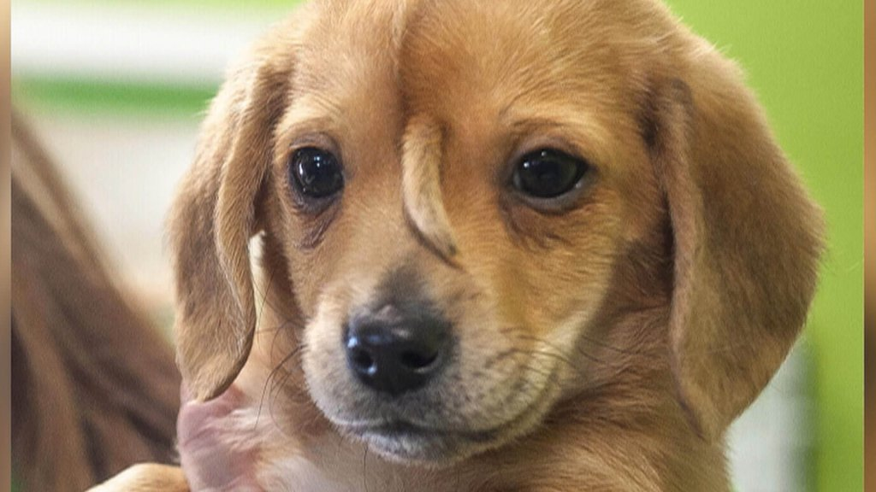
Code_diagram & Models
drawio
초안) results
CBOW is
SKIPGRAM is

Slide 4
감사합니다
1조
최민혁
유원석
- 참고 자료 / 출처 –
밑바닥부터 시작하는 딥러닝2

